Slide 1

房产领域的机器学习 蔡白银

Slide 2

个人简介
蔡白银
链家网大数据架构师
百度
NVIDIA
北京大学

Slide 3
提纲
机器学习在房产领域的必要性和可行性
机器学习在房产领域的实践

Slide 4
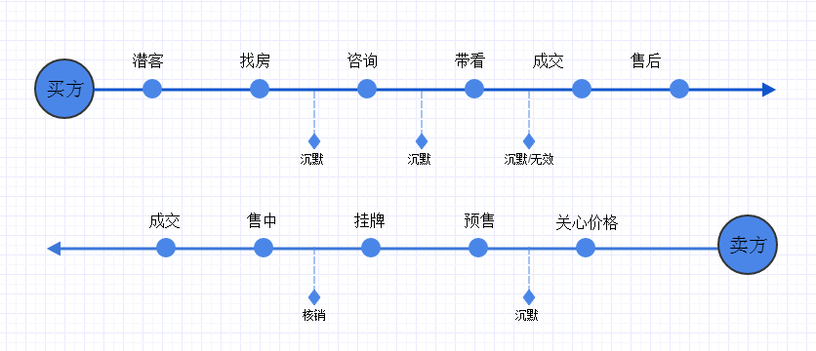
机器学习在房产领域的必要性

Slide 5
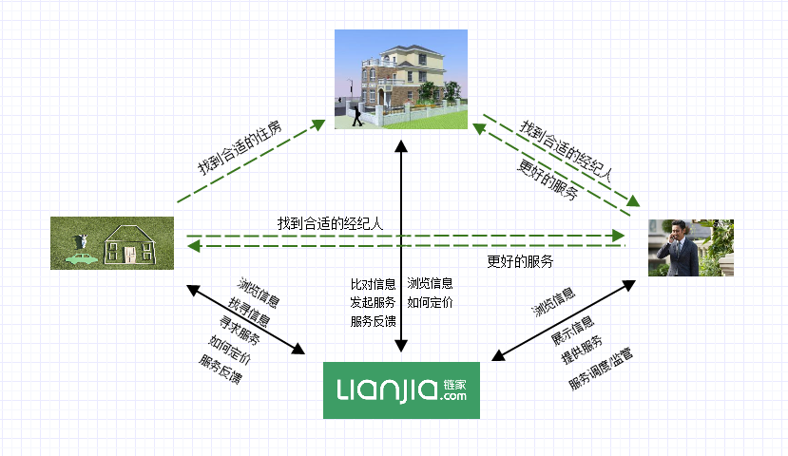
机器学习在房产领域的必要性

Slide 6





机器学习在房产领域的必要性

Slide 7
机器学习在房产领域的可行性
7000万
经纪人
91/150维
房源数据库
已管理的房屋数量
33/81维
27/72维
10000店
旗下门店
23/55维
业主/房
54/319维
客户
32/107维
150000人
旗下经纪人

Slide 8
提纲
机器学习在房产领域的必要性和可行性
机器学习在房产领域的实践

Slide 9
机器学习在房产领域的实践
机器学习的实践思路
链家网的机器学习框架
具体案例

Slide 10
机器学习在房产领域的实践
链家网的机器学习框架
机器学习的实践思路
具体案例

Slide 11
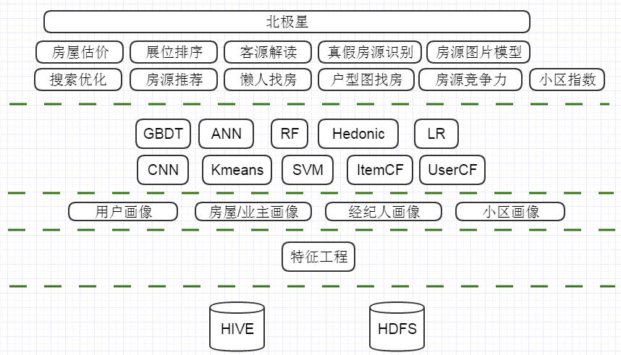
链家网机器学习的整体框架

Slide 12
机器学习在房产领域的实践
链家网的机器学习框架
机器学习的实践思路
具体案例

Slide 13
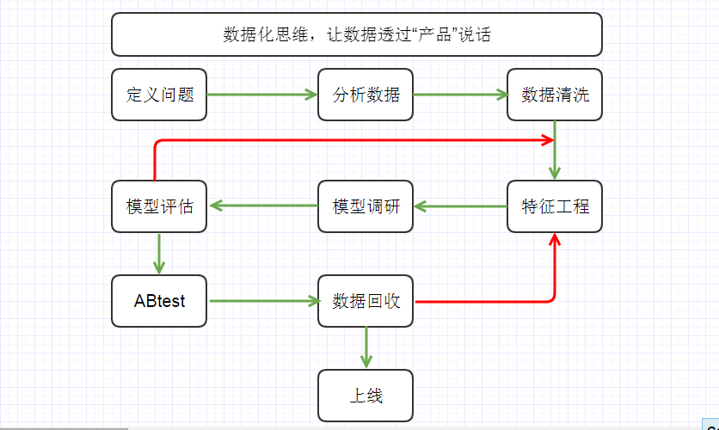
机器学习的实践思路

Slide 14
机器学习在房产领域的实践
机器学习的实践思路
链家网的机器学习框架
具体案例

Slide 15
链家网机器学习的整体框架

Slide 16
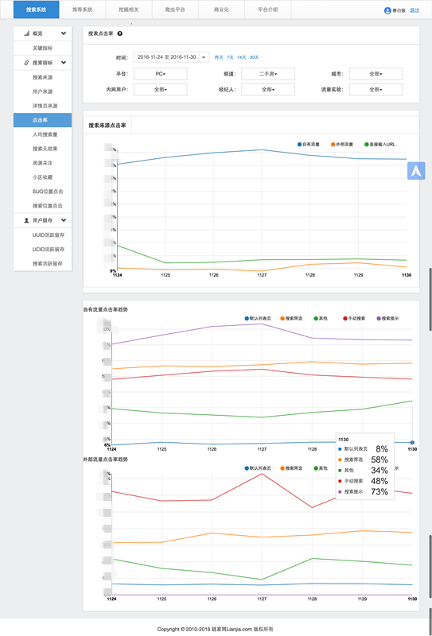
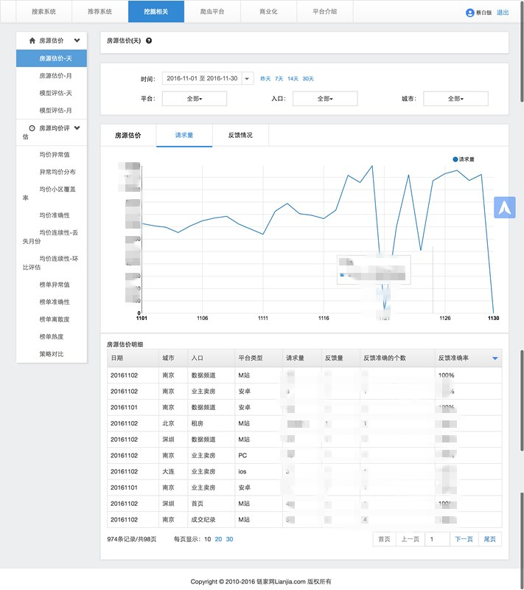
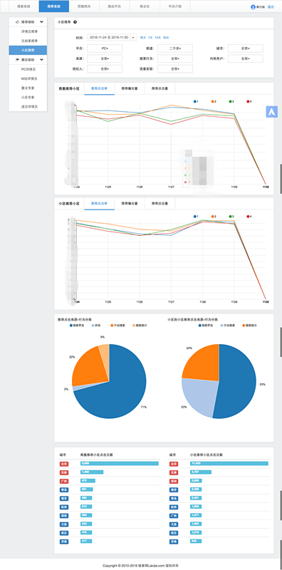
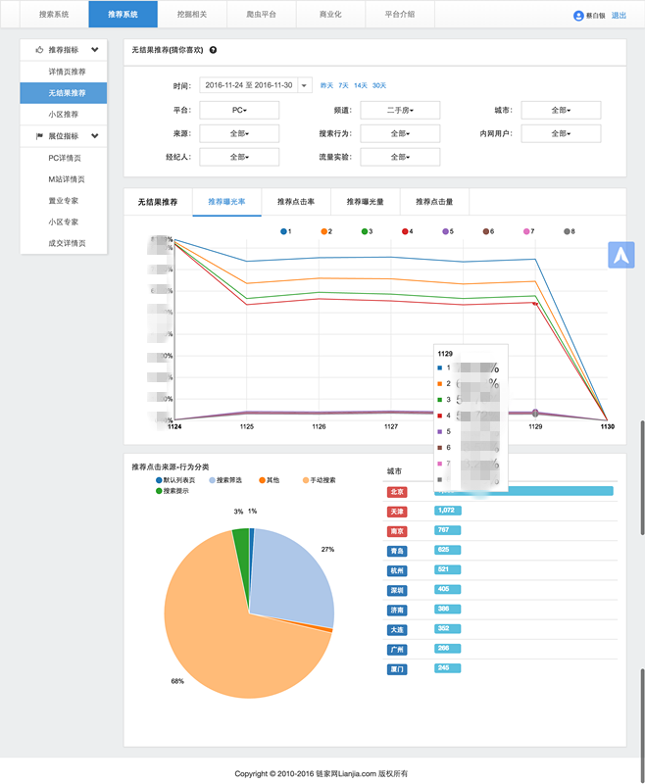
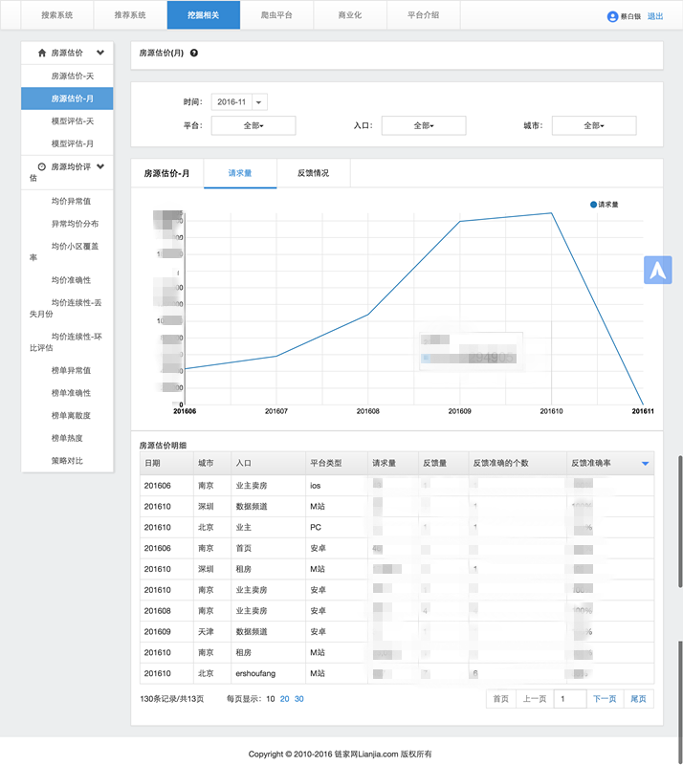
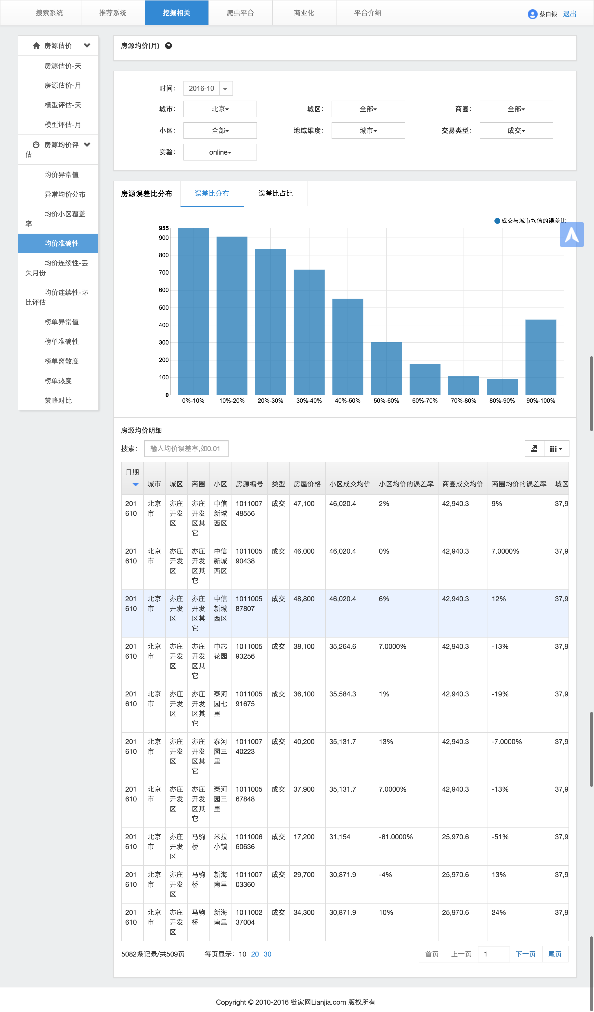
北极星---策略结果评估平台
工作有目标
目标可量化、可拆解
优化有方向，可持续
收益可评估
实验科学化

Slide 17
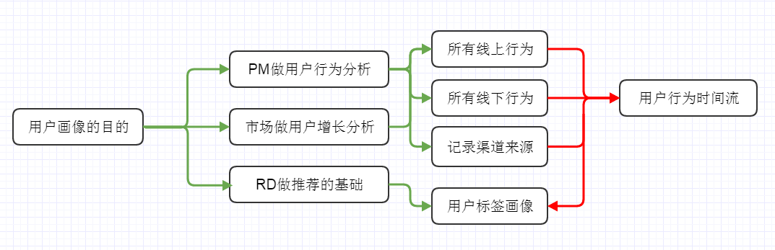
用户画像---目的

Slide 18
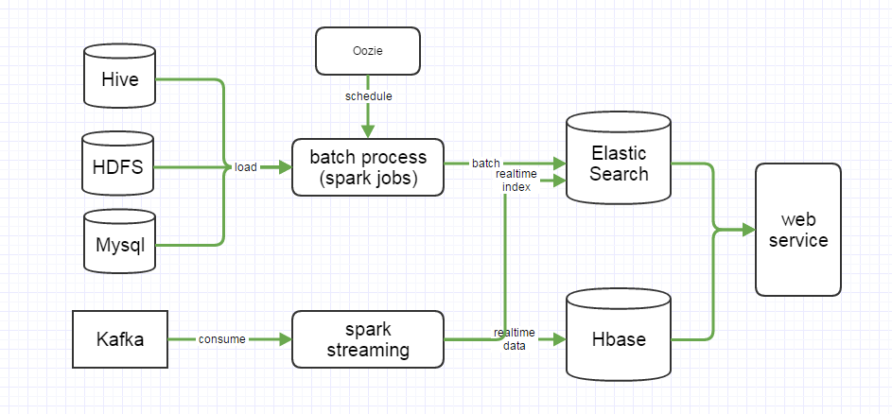
用户画像---工程框架

Slide 19
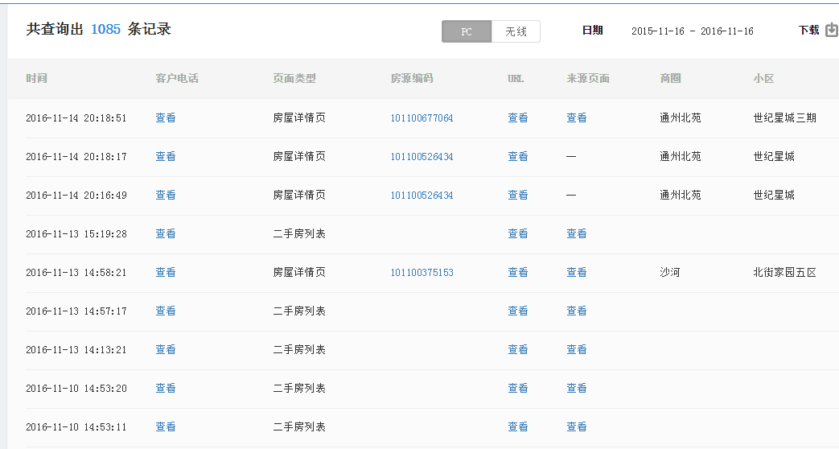
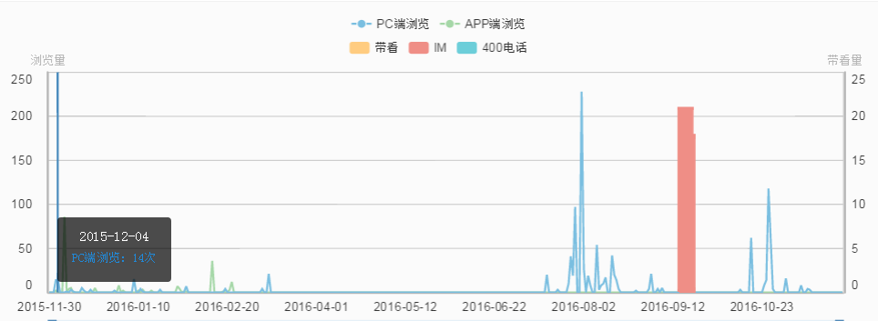
用户画像

Slide 20
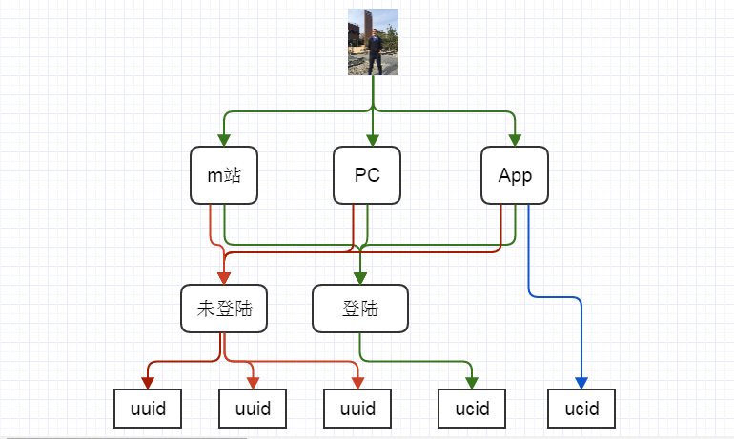
用户画像---UserMapping

Slide 21
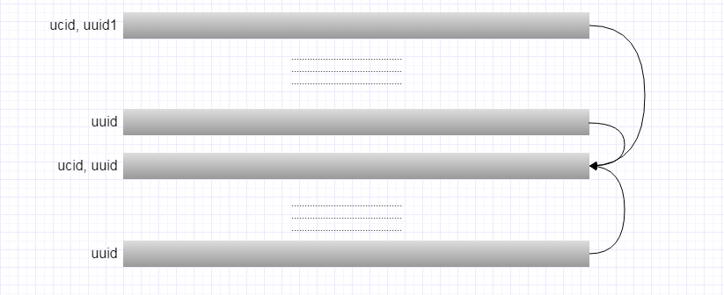
用户画像---UserMapping

Slide 22
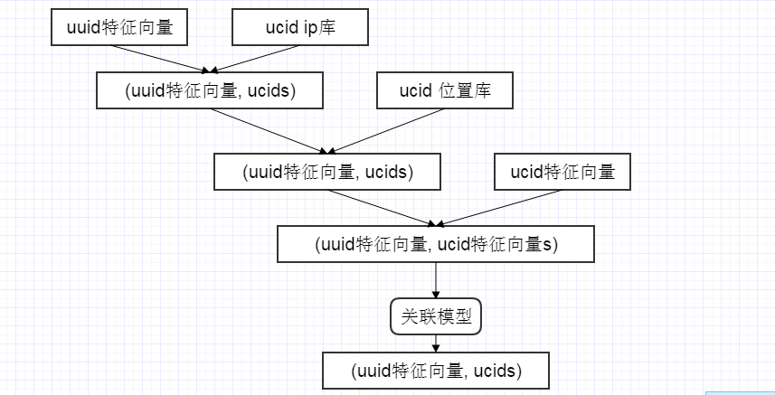
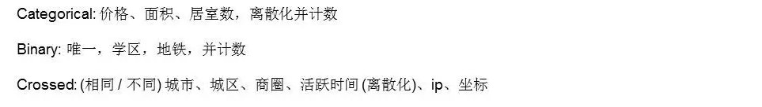
用户画像---UserMapping

Slide 23
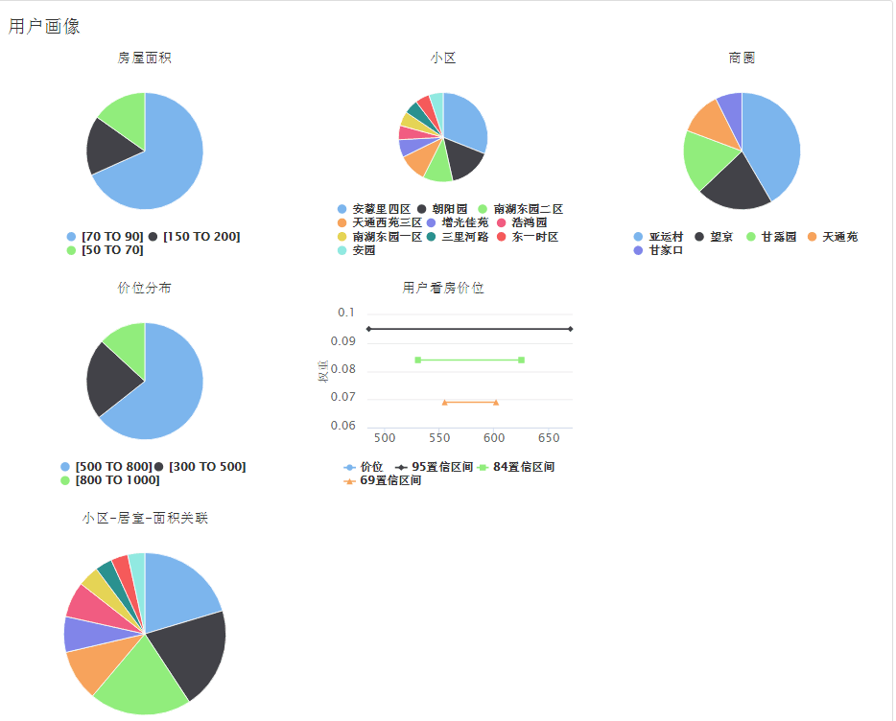
用户画像---用户标签
时间衰减

Slide 24
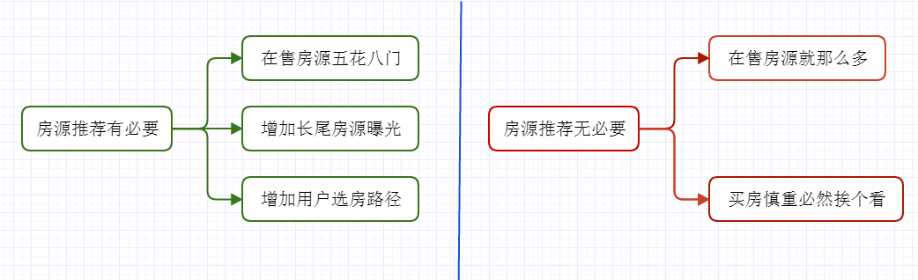
房源推荐----是否必要？

Slide 25
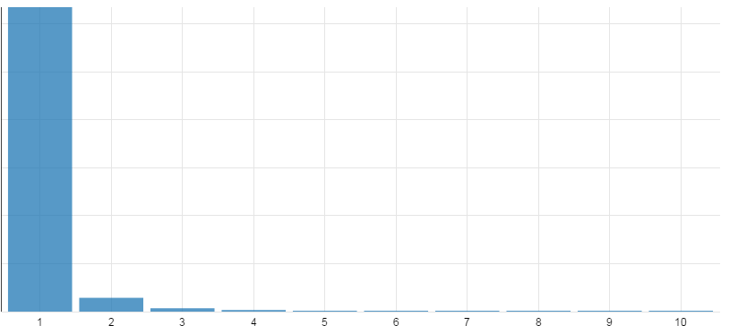
房源推荐----有必要！
点击百分比
页面

Slide 26
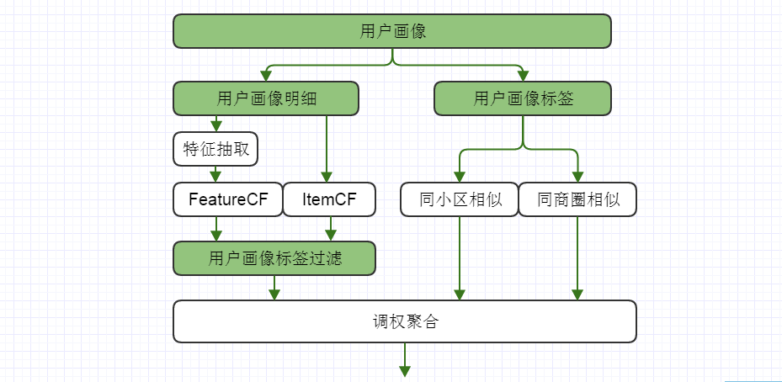
房源推荐---怎么做？

Slide 27
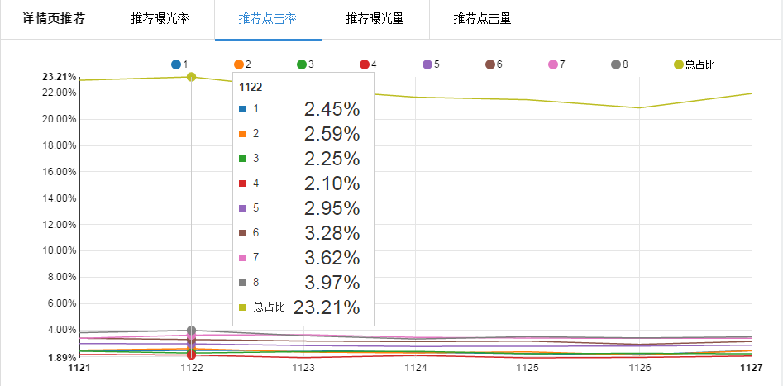
房源推荐---效果

Slide 28
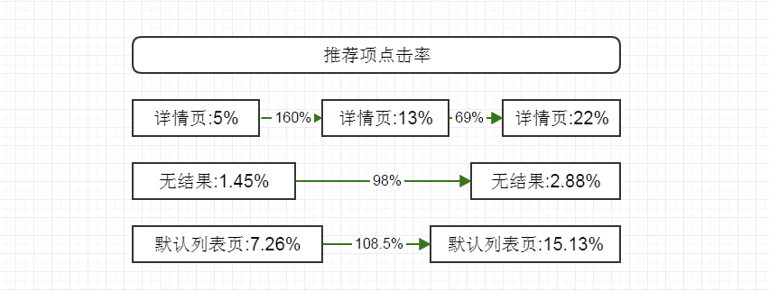
房源推荐---效果

Slide 29
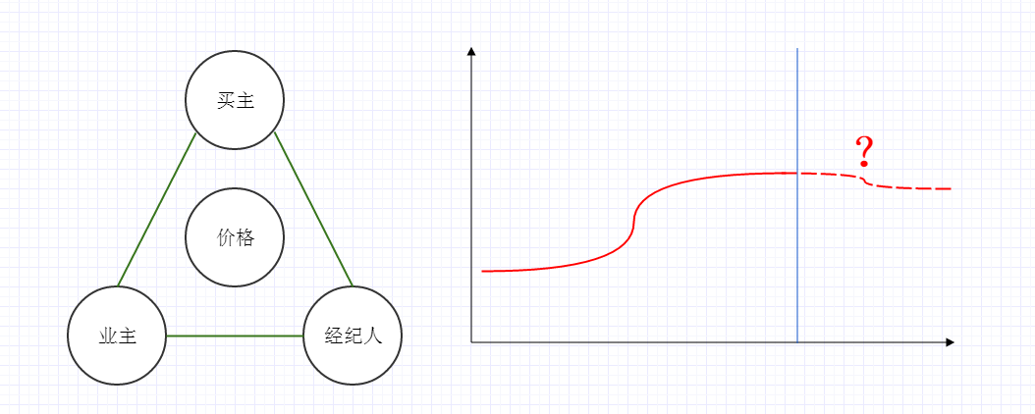
房屋估价---目的

Slide 30
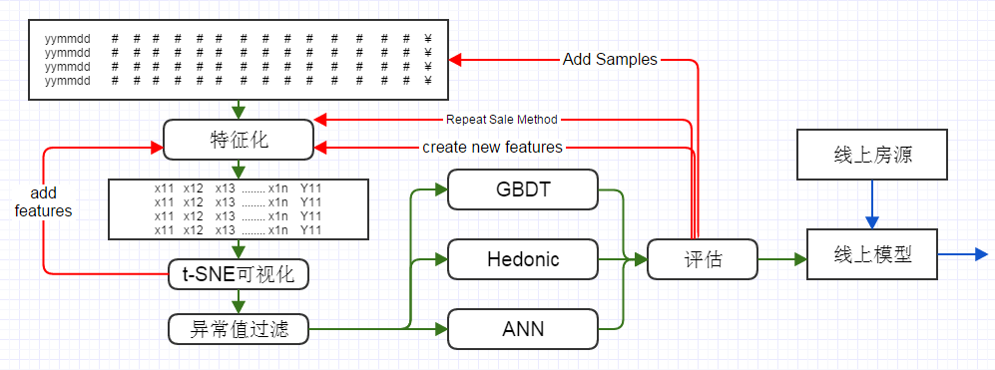
房屋估价---怎么做

Slide 31


房屋估价---怎么做
北京整体一个模型
每个小区一个模型
商圈模型 + 垂直模型

Slide 32
房屋估价---评估
成交价：100万 估价：102万 +2万 误差 +2%
成交价：500万 估价：525万 +25万 误差 +5%
成交价：300万 估价：288万 -12万 误差 -4%
成交价：80万 估价：88万 +8万 误差：+10%
准确率=3/4=75%
平均误差=(2+5+4+10)/4=5.2%

Slide 33
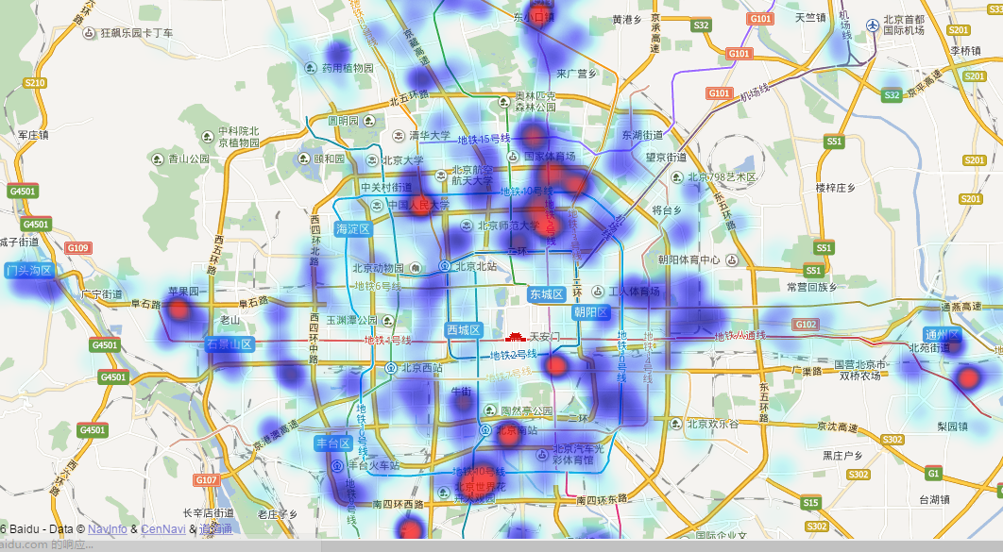
房屋估价---评估
80%
4.3%

Slide 34
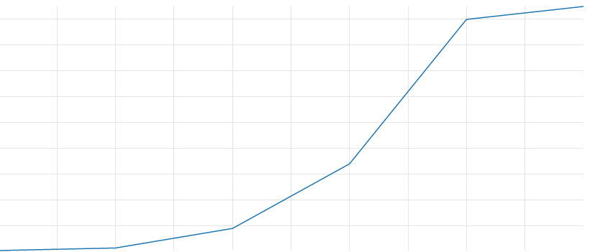
房屋估价
使用次数
时间

Slide 35
假房源识别---目的
100%真房源

Slide 36
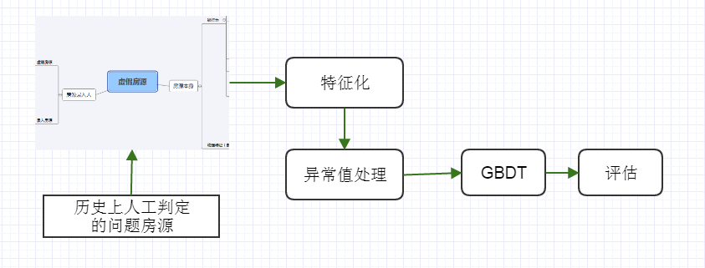
假房源识别---怎么做

Slide 37
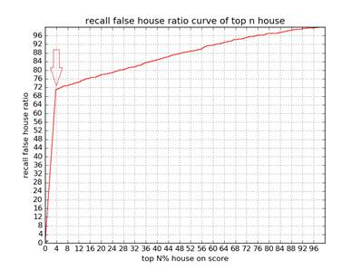
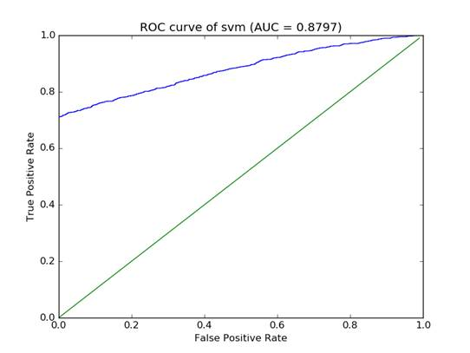
假房源识别---评估
准确率：77%
召回率:72% ，提升了15倍
可减少27个人每周的全部人力回访工作

Slide 38
Thanks

